Slide 1
BÀI 10
SỬ DỤNG AN TOÀN ĐỒ DÙNG
TRONG GIA ĐÌNH

Slide 2
TIẾT 1

Slide 3
KHỞI ĐỘNG

Slide 4
KHÁM PHÁ – KẾT NỐI

Slide 5
Hoạt động 1
Xác định những hành động an toàn, không an toàn
Trò chơi: Kể chuyện về đồ dùng gia đình
Em hãy vẽ, ghi tên và nêu tác dụng của 1-2 đồ dùng trong gia đình mà em biết?

Slide 6
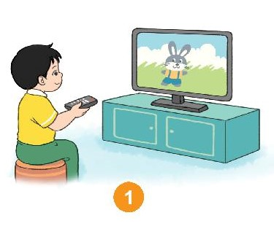
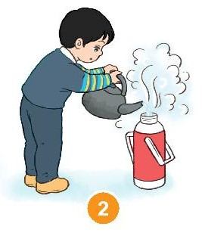
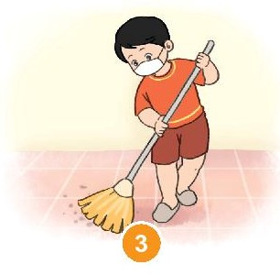
Hoạt động 1
Xác định những hành động an toàn, không an toàn

Slide 7
Những hành động an toàn, không an toàn
Những hành động sử dụng đồ dùng gia đình không an toàn có thể gây tai nạn thương tích. | Những hành động sử dụng đồ dùng gia đình an toàn.
Rót nước sôi từ ấm đun nước to, nặng quá sức vào phích. | Dùng chổi quét nhà, quét sân.
Cầm tay vào dây điện khi đang cắm điện. | Dùng điều khiển bật ti vi.
Dùng dao chặt vật cứng. | Dùng dụng cụ chuyên gọt để gọt củ quả.
Đùa nghịch khi cắt giấy. | Bật quạt điện.
Chạm tay vào ấm điện đang đun. | Dùng kéo cắt giấy thủ công.
 | Dùng chậu, rổ, rá để rửa rau, vo gạo.

Slide 8
THỰC HÀNH

Slide 9
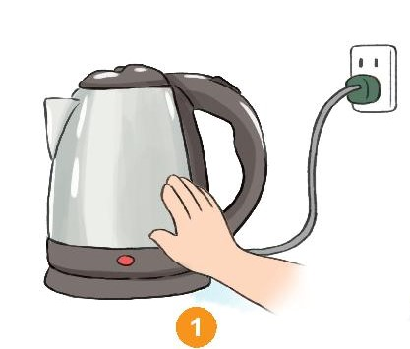
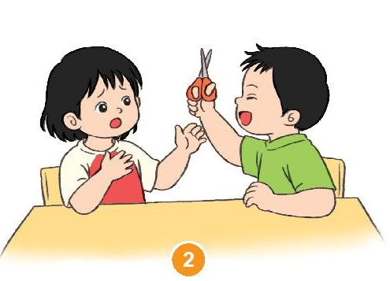
Hoạt động 2
Nhận xét các hành vi sử dụng đồ dùng
trong gia đình.

Slide 10
VẬN DỤNG

Slide 11
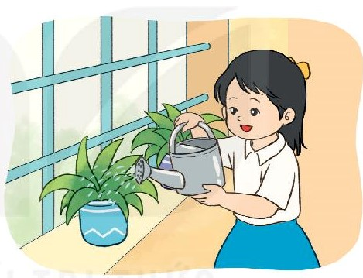
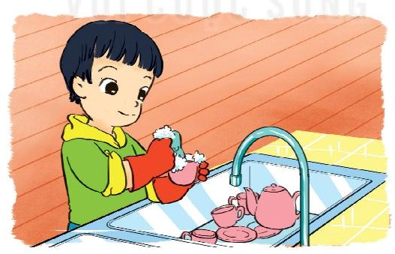
Hoạt động 3
Thực hành ở gia đình
Yêu cầu HS về nhà thực hiện những việc sau:
- Chia sẻ với bố mẹ, người thân những điều đã học hỏi được về việc sử dụng dụng cụ gia đình an toàn.
- Nhờ bố mẹ người thân hướng dẫn cách sử dụng một số đồ dùng gia đình đảm bảo an toàn.
- Thực hành sử dụng một số đồ dùng vào việc giúp đỡ gia đình những việc vừa sức: quét nhà, lau bàn ghế, rửa rau, chăm sóc cây,…
- Nghe bố mẹ, người thân nhận xét việc sử dụng đồ dùng gia đình của em.

Slide 12
TỔNG KẾT
Khi sử dụng đồ dùng trong gia đình
các em hãy ghi nhớ:
Mỗi người cần phải biết cách và thực hiện đúng những quy định về sử dụng an toàn đồ dùng trong nhà để đảm bảo an toàn cho bản thân, gia đình.

